Slide 1

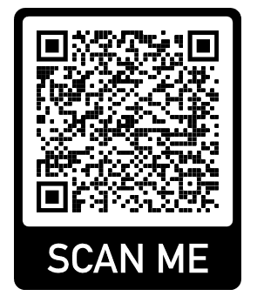
Rastreabilidade
Download da Apresentação

Slide 2
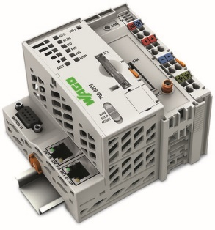
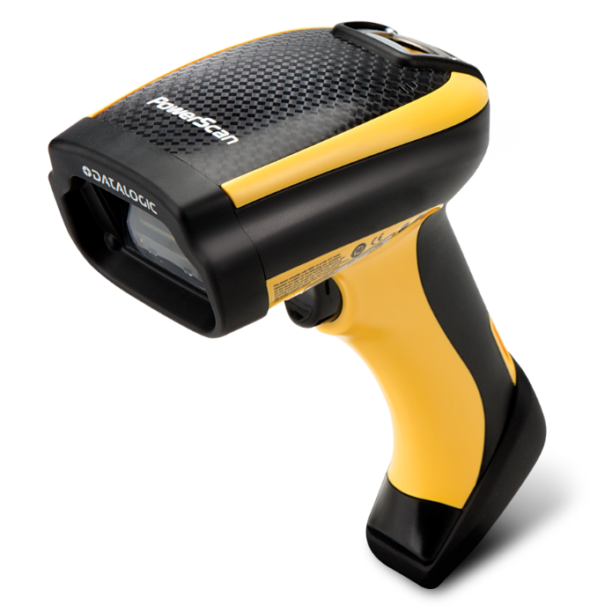
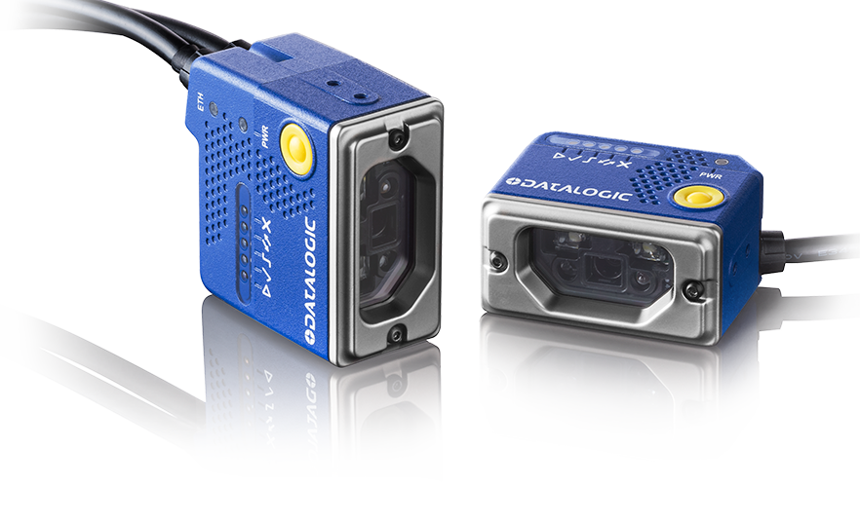
Rastreabilidade

Slide 3

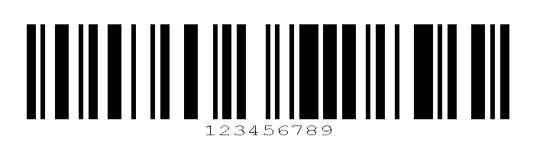
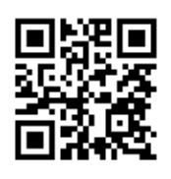
Tipos de Leitores
Leitores Hand Held “Pistola”
Leitores Fixos
Para ambos modelos existem tecnologias de leituras dos tipos:
1 D (Barras) e 2 D ( Ex: QR Code)

Slide 4

Tipos de Leitores
Leitores Hand Held “Pistola” - Características
Alta Robustez e permitindo quedas
Grau de Proteção IP 65
Opções com ou sem fio via Bluetooth com alcances entre:
50 a 400 metros de distância entre base e leitor.
Bases com comunicações nos seguintes protocolos

Slide 5
Tipos de Leitores
- Leitores para códigos de barras 1D e 2D
Características do código – 1D
Características do código – 2D
Somente caracteres numéricos;
Normalmente em torno de 20 caracteres;
Código mais comum utilizado;
Leitores 1 D e 2 D podem efetuar a leitura;
Possibilidade de trabalhar com caracteres alfanuméricos;
Código com ampla possibilidades de utilização:
Possível utilização com mais de 7.000 caracteres;
Somente leitores 2 D podem efetuar a leitura.

Slide 6
Tipos de Partida
- Partida Direta
Desvantagens Elétricas
Desvantagens Mecânicas
Alta corrente de partida;
Queda de tensão;
Desgaste mecânico;
Danos à produção;
16 x I_{n}
8 x I_{n}
1.5 – 2.5 x T_{n}
Corrente
Torque
I_{n}
T_{n}
Velocidade do motor
Velocidade do motor

Slide 7

Tipos de Partida
Carga Média
Carga Pesada
- Partida Direta
Carga Leve
T
T
T
rpm
rpm
rpm
I
I
I
rpm
rpm
rpm

Slide 8
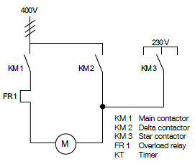
Tipos de Partida
- Estrela - Triângulo
Características
Corrente menor do que Partida Direta;
Baixo torque de partida;
Pico de corrente na transição Y-Δ;
Excesso de dispositivos e cabos;

Slide 9
Tipos de Partida
- Estrela - Triângulo
Fechamento Estrela
Fechamento Triângulo
U1 V1 W1
U1 V1 W1
Após 10 segundos
W2 U2 V2
W2 U2 V2
400 V
400 V
230 V
400V

Slide 10
Tipos de Partida
Carga Média
Carga Pesada
- Estrela - Triângulo
Carga Leve
T
T
T
rpm
rpm
rpm
I
I
I
rpm
rpm
rpm

Slide 11
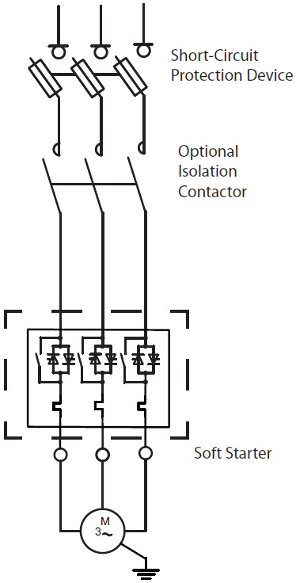
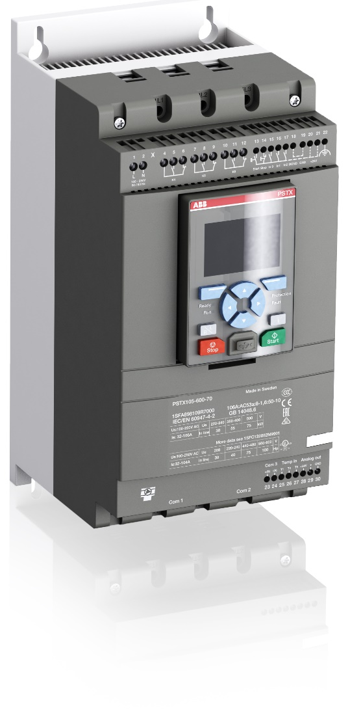
Tipos de Partida
- Softstarter
Características
Corrente de partida menor, reduz stress elétrico;
Proteção do motor, mais funcionalidades;
Controle da aplicação apenas na partida;
Torque de partida reduzido, reduz stress mecânico;

Slide 12
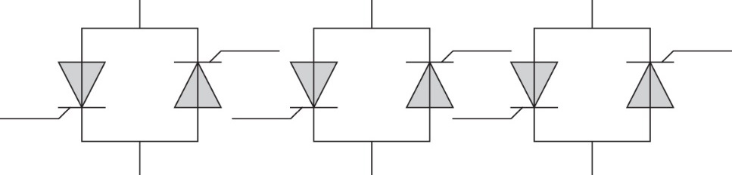
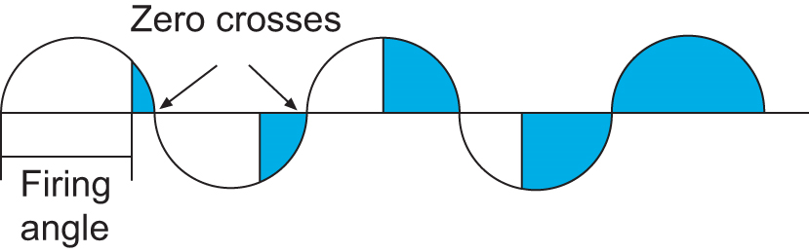
Tipos de Partida
- Softstarter
Características
Retificação controlada por Tiristores;
Para cada fase existe uma ponte com dois Tiristores;
A tensão aumente suavemente devido o sincronismo de disparos dos Tiristores;
Quanto maior o tempo de condução, maior a tensão retificada, representada pela área vermelha
U_{rms}
100%
30%
Time

Slide 13
Tipos de Partida
Carga Média
Carga Pesada
- Softstarter
Carga Leve
T
T
T
rpm
rpm
rpm
I
I
I
rpm
rpm
rpm

Slide 14
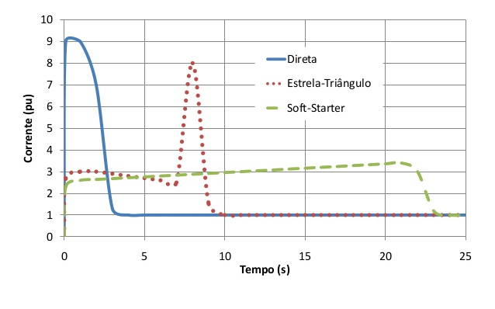
Tipos de Partida
- Softstarter

Slide 15
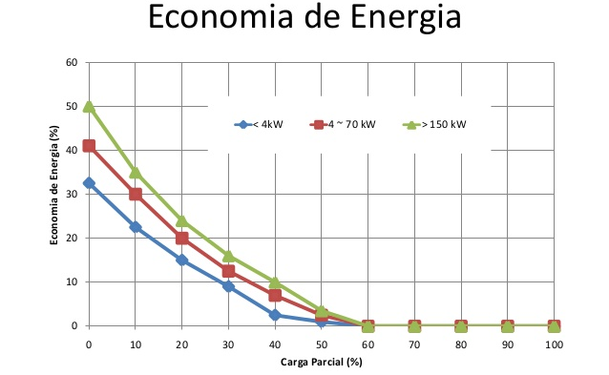
Tipos de Partida
- Softstarter

Slide 16
Mais Informações:
Visite no Site: www.safetycontrol.ind.br
Ou clique nas categorias:
Automação Industrial
Controle de Máquinas
Segurança de Máquinas
Soluções Industriais
Fone: (41) 3242-0316
(41) 3343-1574
vendas@safetycontrol.ind.br
Plantão Técnico (41) 9 9999-2300

Slide 17
Rastreabilidade
Download da Apresentação

